Slide 1
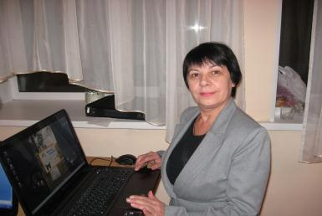
Портфолио
Государственное образовательное учреждение среднего профессионального образования Аграрный колледж п. Школьный
преподавателя иностранного языка
Борисовой
Тамары Борисовны
Notes:
Этот шаблон можно использовать как начальный файл для представления учебных материалов группе слушателей.
Разделы
Для добавления разделов щелкните слайд правой кнопкой мыши. Разделы позволяют упорядочить слайды и организовать совместную работу нескольких авторов.
Заметки
Используйте раздел заметок для размещения заметок докладчика или дополнительных сведений для аудитории. Во время воспроизведения презентации эти заметки отображаются в представлении презентации.
Обращайте внимание на размер шрифта (важно обеспечить различимость при ослабленном зрении, видеосъемке и чтении с экрана)
Сочетаемые цвета
Обратите особое внимание на графики, диаграммы и надписи.
Учтите, что печать будет выполняться в черно-белом режиме или в оттенках серого. Выполните пробную печать, чтобы убедиться в сохранении разницы между цветами при печати в черно-белом режиме или в оттенках серого.
Диаграммы, таблицы и графики
Не усложняйте восприятие: по возможности используйте согласованные, простые стили и цвета.
Снабдите все диаграммы и таблицы подписями.

Slide 2
Цель педагогической деятельности
СОЗДАНИЕ эффективных УСЛОВИЙ для развития профессиональной личности конкурентоспособного выпускника

Slide 3
Содержание
Общие сведения
Использование в образовательном процессе современных образовательных технологий
Результаты педагогической деятельности в межаттестационный период
Работа по обобщению и распространению собственного педагогического опыта
Непрерывное профессиональное образование и саморазвитие
Отзывы о педагогической деятельности
Учебно-материальная база
Notes:
Дайте краткий обзор презентации. Опишите главную суть презентации и обоснуйте ее важность.
Представьте каждую из основных тем.
Чтобы предоставить слушателям ориентир, можно можете повторять этот обзорный слайд в ходе презентации, выделяя тему, которая будет обсуждаться далее.

Slide 4
1. Общие сведения
Борисова Тамара Борисовна – преподаватель английского языка ГОУ СПО Аграрный колледж.
Дата рождения 26.03.1956 г.
Образование высшее
Окончила Иркутский Государственный педагогический институт иностранных языков им. Хо Ши Мина в 1983 году
Общий трудовой стаж – 33 года
Педагогический стаж – 21 год
Педагогический стаж в колледже – 2 года
Квалификационная категория – первая (до 22.01.2013)
Работа в группах – I курс: 112,1; 112,2; 212; 312; 412; 512 гр.
II курс: 111,1; 111,2; 211; 311; 411; 511; 611 гр.
III курс: 110; 310; 510 гр.
IV курс: 109; 309; 409 гр.
Документы представлены за период 2010-2012 гг.

Slide 5
1.1. Сведения об образовании
Notes:
Какие способности приобретут слушатели по завершении обучения? Коротко опишите каждую цель и полезность данной презентации для слушателей.

Slide 6
1.2. Курсы повышения квалификации
Название учреждения | Вид | Дата | Тема
МОУ ДПО «Институт повышения квалификации» г. Новокузнецк | Курсы повышения квалификации 144 ч. Удостоверение № 88031 | 2008 г. | «Психолого-педагогические основы, теория и методика преподавания иностранного языка в профильной школе»
ГОУ «Кузбасский региональный институт развития профессионального образования» г. Кемерово | Курсы повышения квалификации 108ч. Удостоверение № 240 | 2012 г. | «Психолого-педагогические основы профессиональной деятельности»

Slide 7
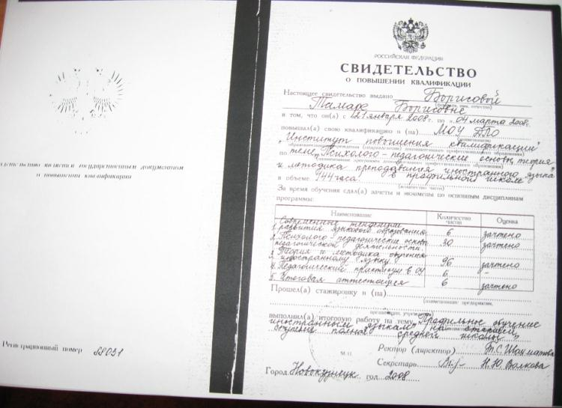
1.2. Повышение квалификации
2008 год – курсовая подготовка по теме: «Психолого-педагогические основы, теория и методика преподавания иностранного языка в профильной школе» (144часа). МОУ ДПО «Институт повышения квалификации», г. Новокузнецк. Регистрационный №88031
Notes:
Это другой параметр для обзорного слайда.

Slide 8
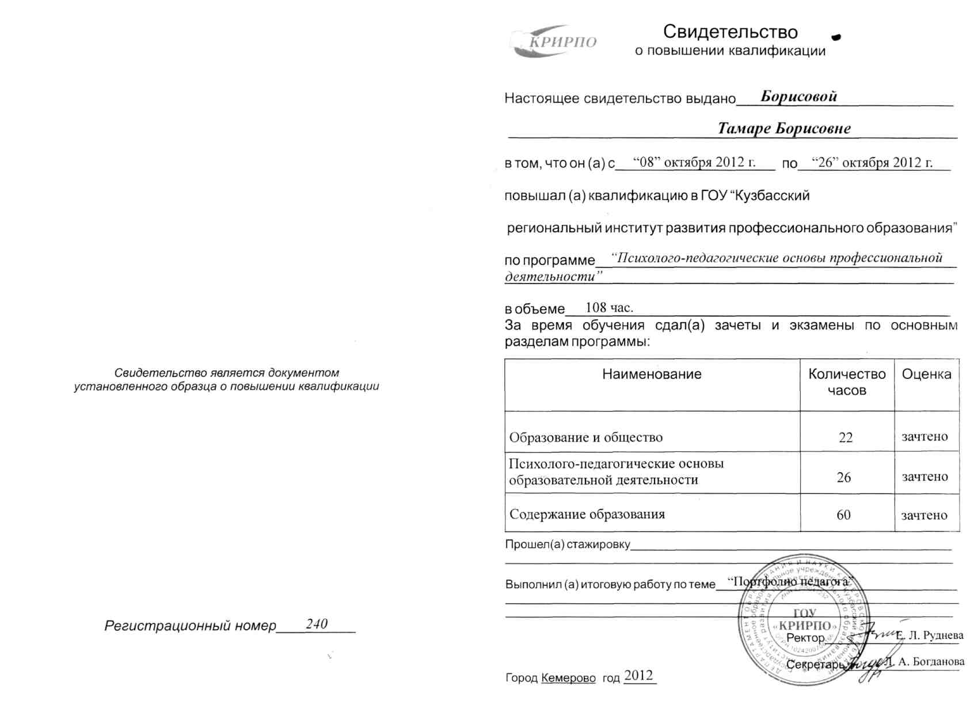
1.2. Повышение квалификации
2012 год по программе: «Психолого-педагогические основы профессиональной деятельности» (108 ч.) Регистрационный №240
Notes:
Это другой параметр для обзорного слайда.

Slide 9
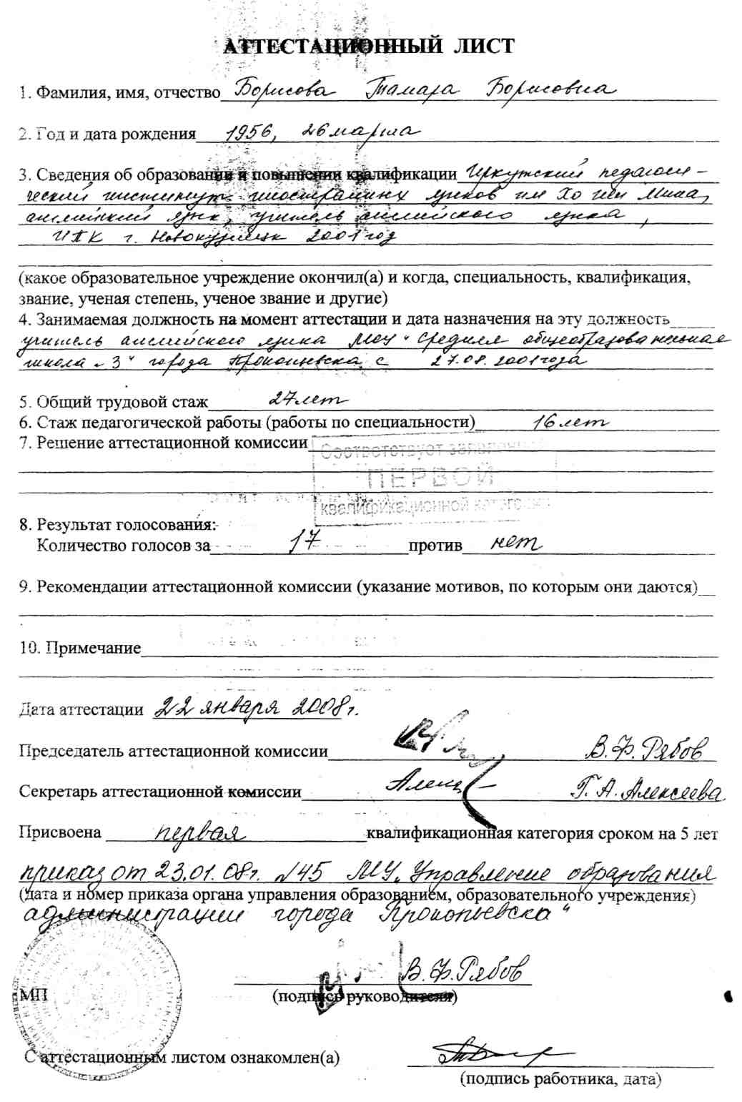
1.3. Аттестация
Notes:
Это другой параметр для обзорного слайда.

Slide 10
2. Использование современных образовательных технологий в процессе обучения английскому языку
Наименование образовательной технологии | Группы, в которых используется технология | Компетенции, на формирование которых направлено использование образовательной технологии | Эффекты использования современных образовательных технологий
1.Личностно-ориентированные технологии | 110, 310, 510, 109, 309. | ОК1, ОК2, ОК3, | Возрастание роли предметно-профессиональной мотивации в учении, развитие профессиональных компетенций выстраивание личностной траектории обучения.
2.Метод проектов | 211, 411, 511, 611, 409. | ОК2, ОК3, ОК4, ОК6, ОК7 | Развитие коммуникативной компетенции студентов. Воспитание самоорганизации самообучения, развитие творческих способностей, интереса к английскому языку; освоение профессиональных навыков
3.Информационно-коммуникационные технологии (ИКТ) | 112.1, 112.2, 212, 312, 412, 512, | ОК1, ОК2, ОК3, ОК4, ОК5 | Активация наглядно-образного и теоретического мышления обучающихся; обучение строится на основе личностной ориентации обучения, способствует развитию творческой активности, создание условий для развития коммуникативных компетенций в области аудирования, говорения
4.Здоровье-сберегающие образовательные технологии (ЗОТ) | 111.1, 111.2, 311. | ОК2, ОК4. | Воспитание у обучающихся культуры здорового образа жизни, способствует сохранению и укреплению здоровья. Формирование ценностного отношения к здоровью

Slide 11
2.1. Практическое представление собственного педагогического опыта
Год | Форма представления | Тема опыта | Статус мероприятия
2011 | Выступление на педагогическом совете ГОУ СПО Аграрный колледж | Защита работы творческой группы | ОУ
2011 | Участие в выездном областном методическом объединении преподавателей английского языка | Оформление УМК по предмету | областной
2011 | Практико- ориентированный урок в гр. 409 | «Оформление выездных документов» | ОУ
Notes:
Какие способности приобретут слушатели по завершении обучения? Коротко опишите каждую цель и полезность данной презентации для слушателей.

Slide 12
2.1. Практическое представление собственного педагогического опыта
Год | Форма представления | Тема опыта | Статус мероприятия
2012 | Участие в работе научно – практического семинара г. Новокузнецк | Активизация работы над лексикой | областной
2012 | Участие в работе городского методического объединения преподавателей английского языка ОУ СПО Кемеровской области | Возможности кабинета иностранного языка | городской
Notes:
Какие способности приобретут слушатели по завершении обучения? Коротко опишите каждую цель и полезность данной презентации для слушателей.

Slide 13
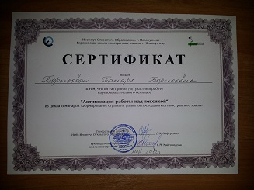
2.1. Практическое представление собственного педагогического опыта
2012г. – Участие в работе научно – практического семинара по теме «Активизация работы над лексикой» г. Новокузнецк
Notes:
Какие способности приобретут слушатели по завершении обучения? Коротко опишите каждую цель и полезность данной презентации для слушателей.

Slide 14
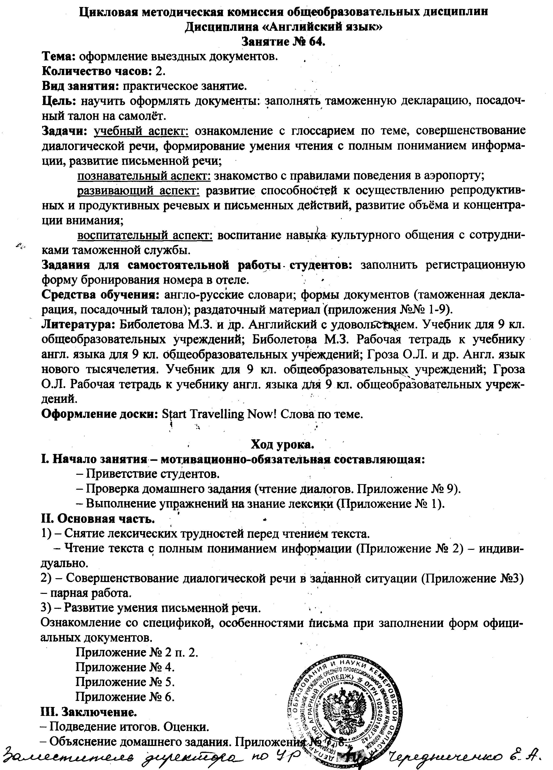
2.1. Практическое представление собственного педагогического опыта
2011г. - Практико- ориентированный урок в гр. 409 по теме
«Оформление выездных документов»
Notes:
Какие способности приобретут слушатели по завершении обучения? Коротко опишите каждую цель и полезность данной презентации для слушателей.

Slide 15
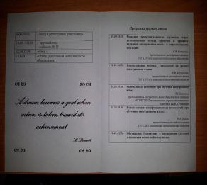
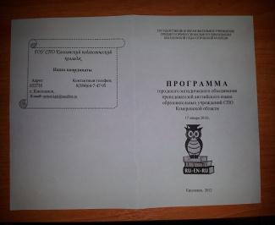
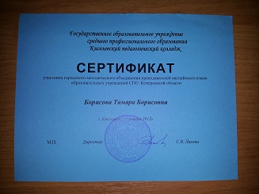
2.1. Практическое представление собственного педагогического опыта
2012 г. – Участие в работе городского методического объединения преподавателей английского языка ОУ СПО Кемеровской области
Notes:
Какие способности приобретут слушатели по завершении обучения? Коротко опишите каждую цель и полезность данной презентации для слушателей.

Slide 16
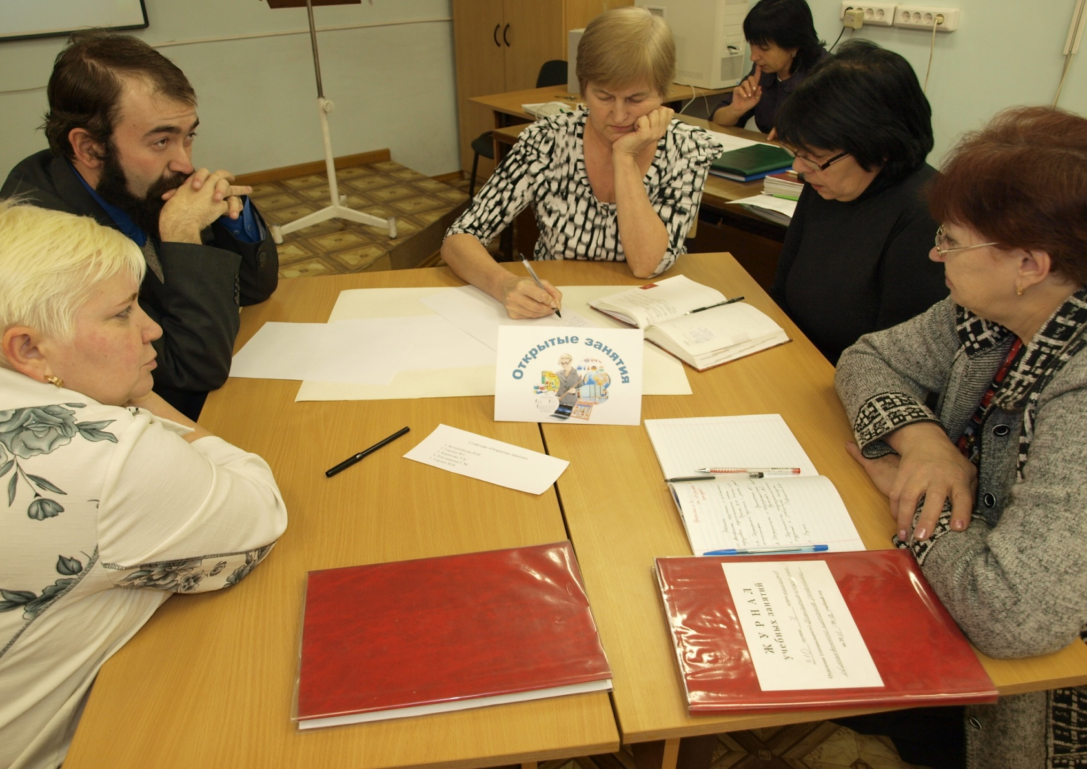
Заседание пед.совета 22.12.2011
2.2. Практическое представление собственного педагогического опыта

Slide 17
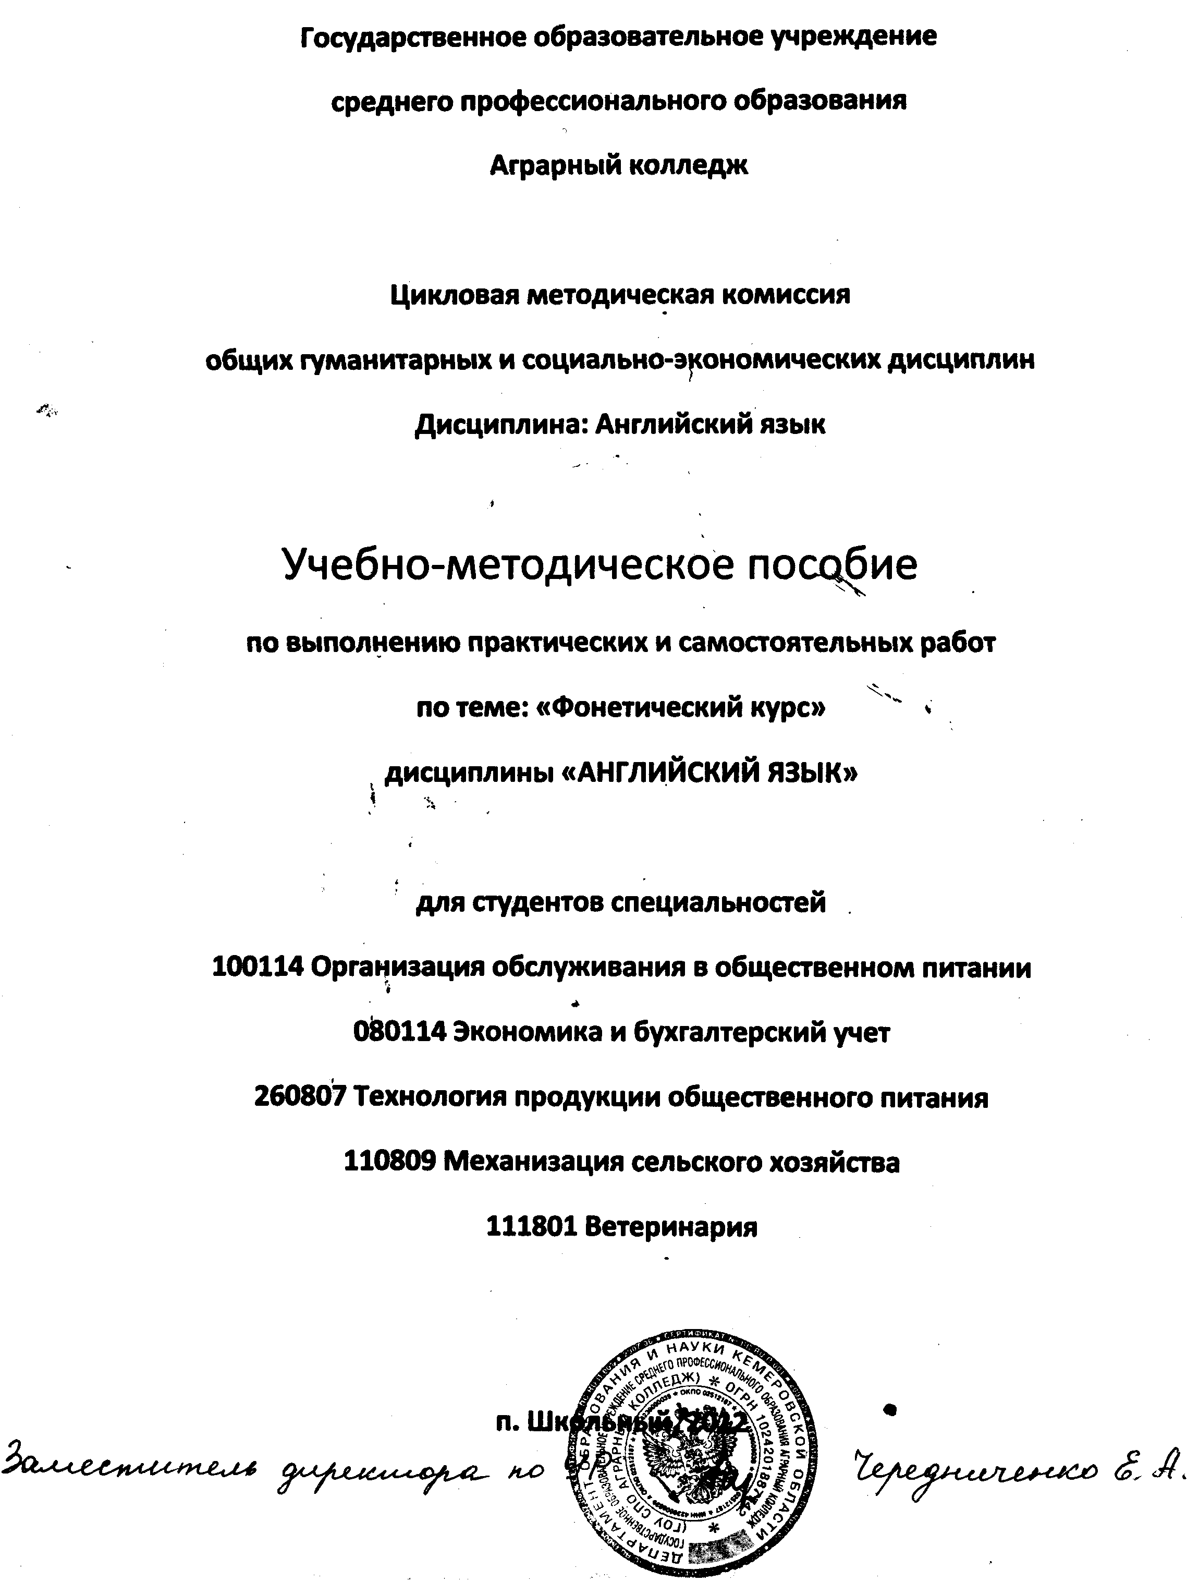
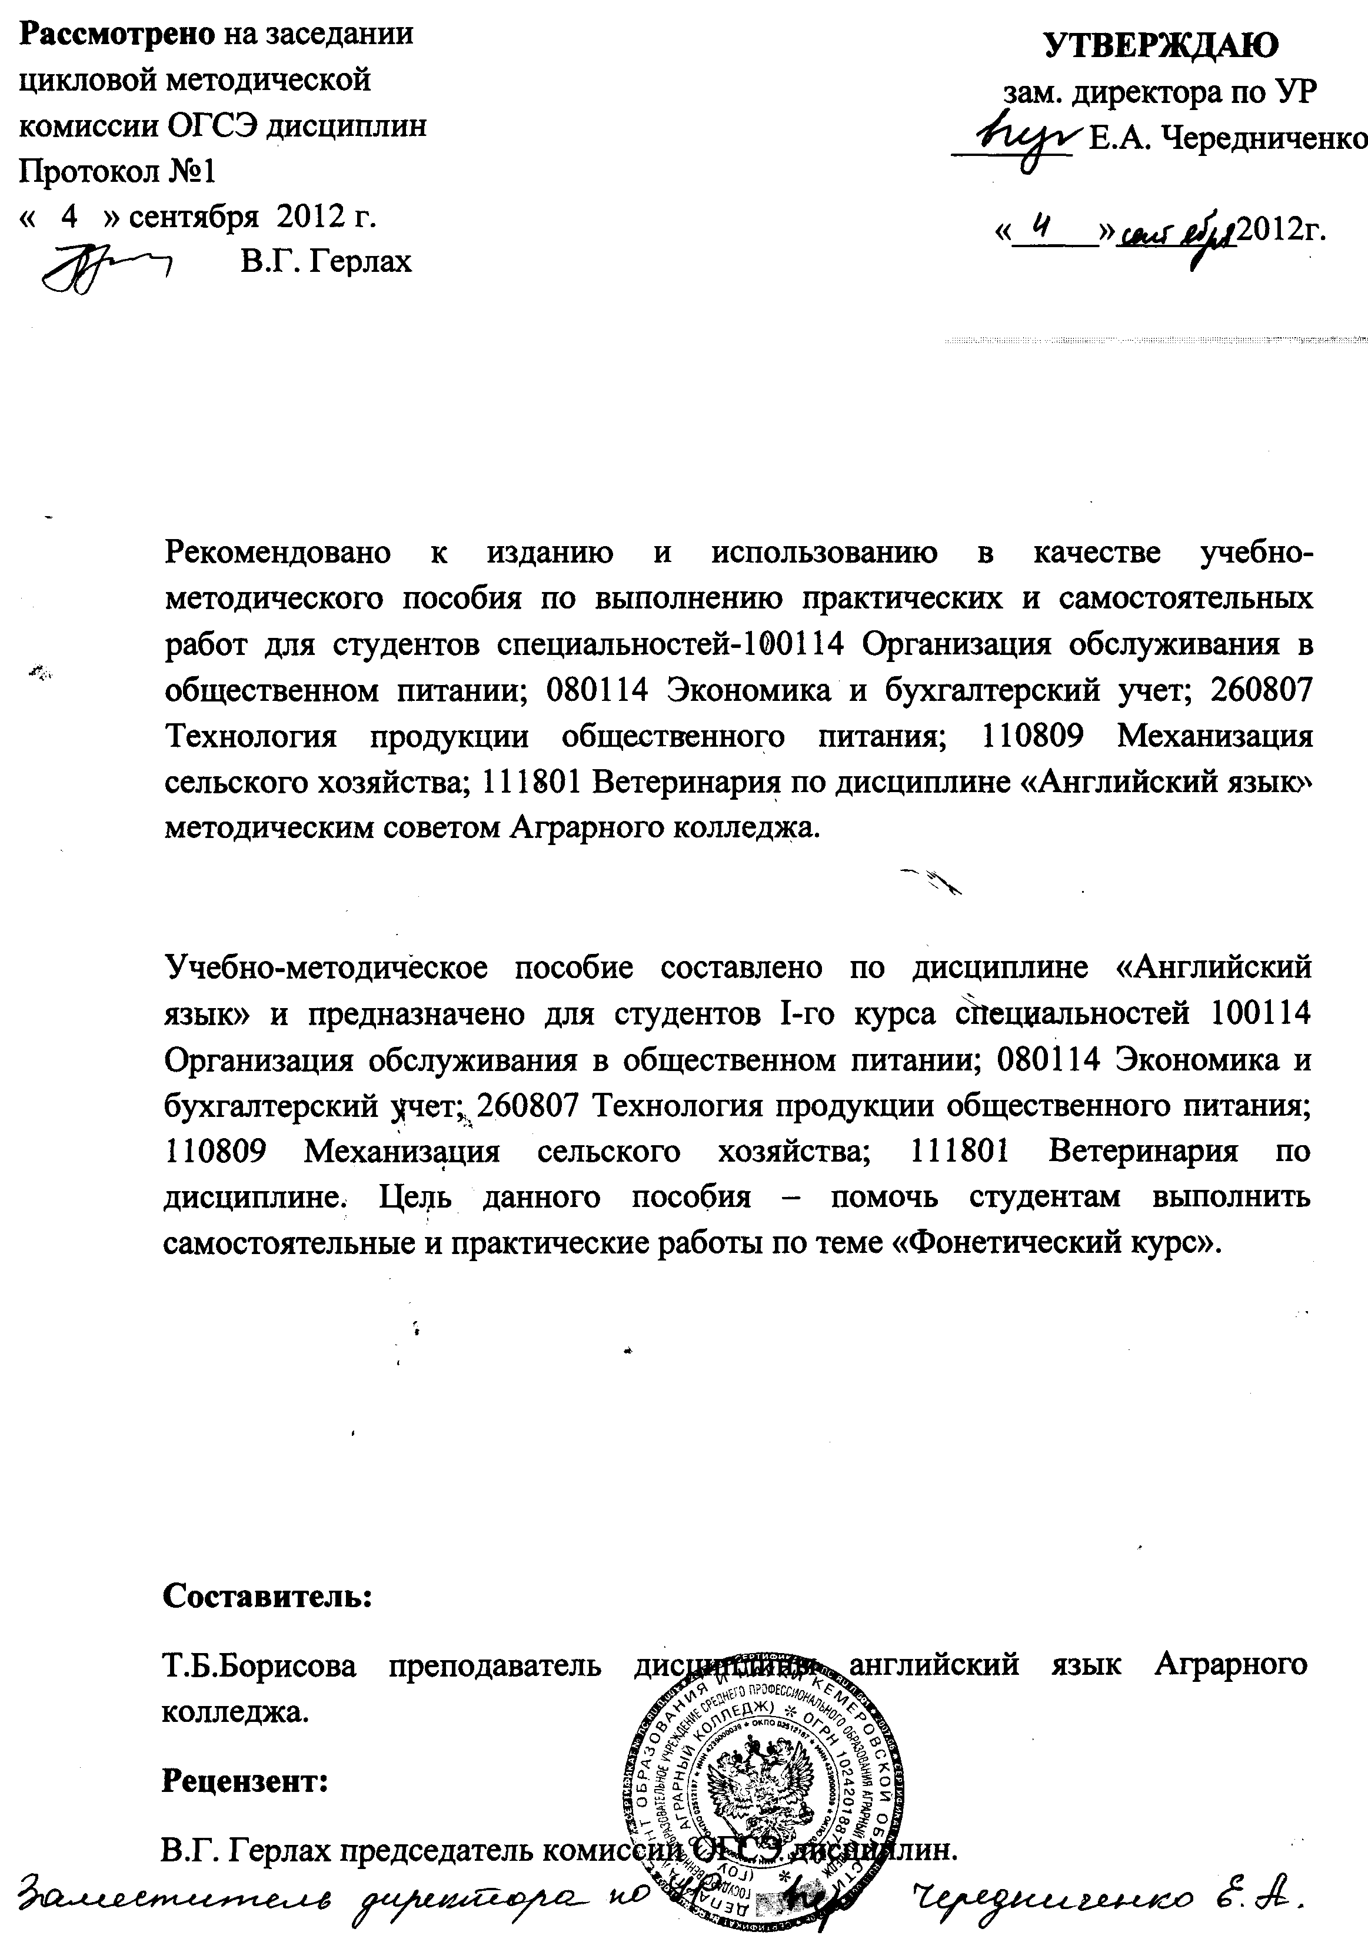
2.3. Название методических разработок
№ | Название работы | Тема | Объем в пл. | Время написания
1 | Учебно-методическое пособие | Фонетический курс |  | 2012

Slide 18
3. Результаты педагогической деятельности в межаттестационный период

Slide 19
4. Работа по обобщению и распростронению собственного педогагического опыта. Теоретическое представление собственного опыта
Год | Форма представления | Тема опыта | Статус мероприятия
2012 | Участие в научно-практической конференции «Проблемы современной молодежи и пути их решения» | «Мы за здоровый образ жизни» | ОУ
2012 | Участие в Международной заочной научно- практической конференции «Современное общество, образование и наука» | Исследование компетенций первокурсников – залог успешной работы по английскому языку | Международный
Notes:
Какие способности приобретут слушатели по завершении обучения? Коротко опишите каждую цель и полезность данной презентации для слушателей.

Slide 20
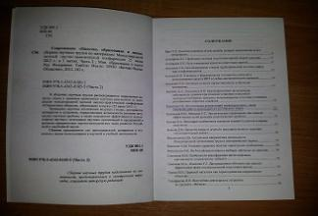
4.1. Теоретическое представление собственного педагогического опыта
2012г.-Участие в Международной заочной научно- практической конференции «Современное общество, образование и наука»
Notes:
Какие способности приобретут слушатели по завершении обучения? Коротко опишите каждую цель и полезность данной презентации для слушателей.

Slide 21
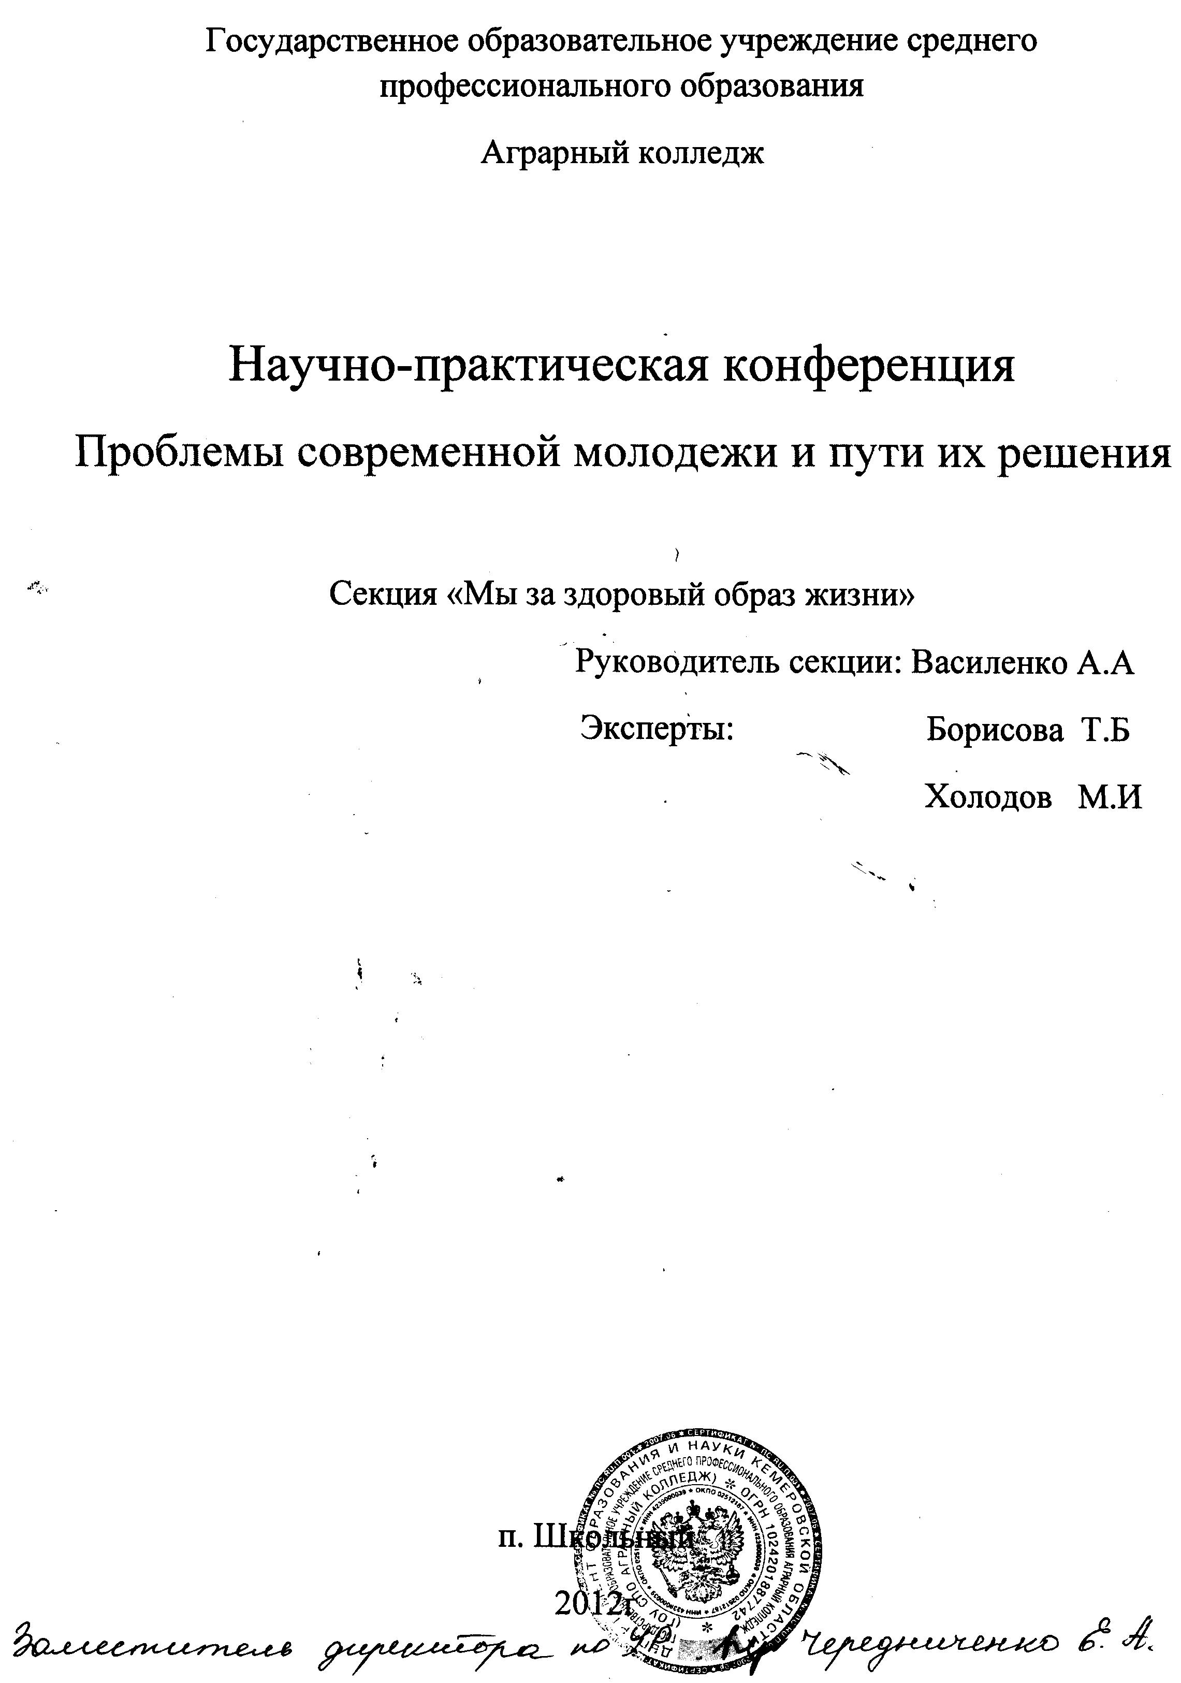
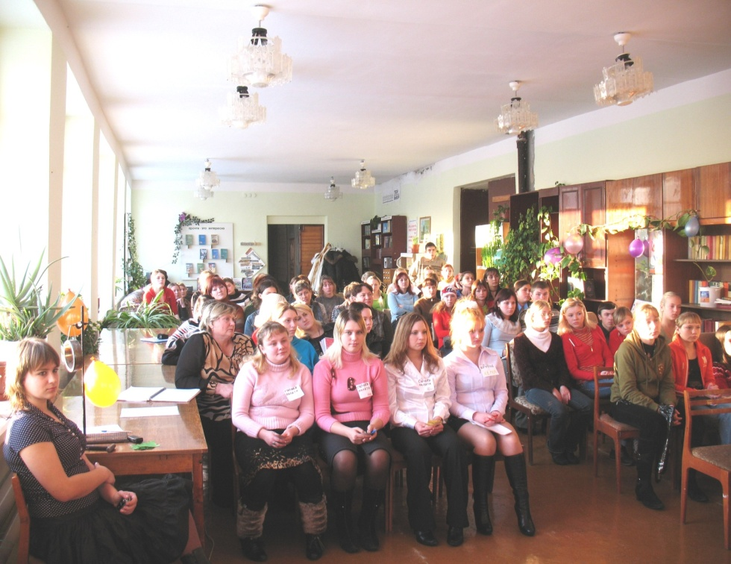
4.2 . Теоретическое представление собственного педагогического опыта
13 февраля 2012г. Работа секции "Мы за здоровый образ жизни"

Slide 22
5. Непрерывное профессиональное образование и саморазвитие
5.1. Страничка на сайте: Agrocollege75@mail.ru
5.2. Повышение квалификации
№ | Название курсов повышение квалификации | Организация, проводившая курсы | Количество часов аудиторных занятий | Сроки | Вид полученного документа
88031 | Психолого-педогагические основы, теория и методика преподавания иностранного языка в профельной школе | МОУ ДПО Институт повышения квалификации г. Новокузнецк | 144 | 21 января - 4 марта 2008 года | Свидетельство о повышении квалификации
240 | Психолого-педагогические основы профессиональной дейтельности | КРИРПО | 108 | 08 октября – 26 октября 2012 года | Свидетельство
Notes:
Какие способности приобретут слушатели по завершении обучения? Коротко опишите каждую цель и полезность данной презентации для слушателей.

Slide 23
5.3. Тема самообразования "Личностно-ориентированный подход в обучении английскому языку.
5.4. Участие в работе творческой группы
Сроки работы | Название творческой группы | Тема | Статус учреждения
2012 | ВНИГ «Школа педагогического мастерства» | Начальный курс работы в программе MS Excel | ОУ

Slide 24
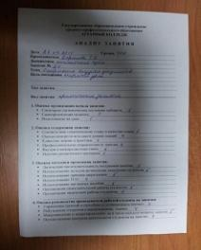
6. Отзывы о педагогической деятельности 6.1. Анализ занятия

Slide 25
6.2. Рецензия

Slide 26
7. Учебно-материальная база

Slide 27
